Slide 1



ПУТЕШЕСТВИЕ ПО РОДНОЙ СТОРОНКЕ
ПОДГОТОВИЛА :
ВОСПИТАТЕЛЬ:
ПОРВАТОВА Л.Г.

Slide 2
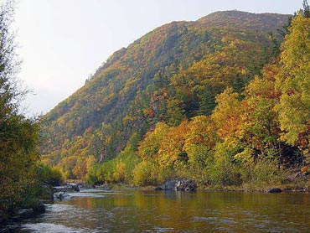
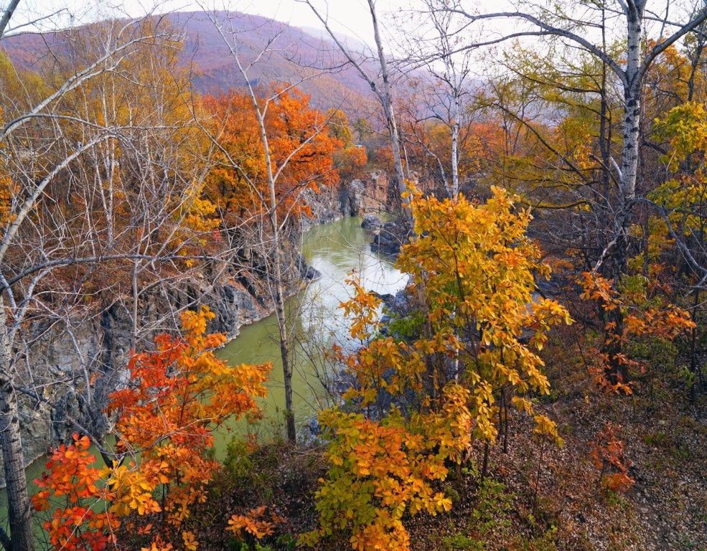

НАШ КРАЙ
ЧУТЬ СЛЫШНО ВЕТЕР
ТРЕПЛЕТ ЛИСТ СТОРОЖКИЙ.

Slide 3
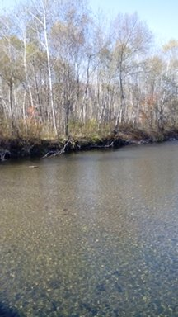
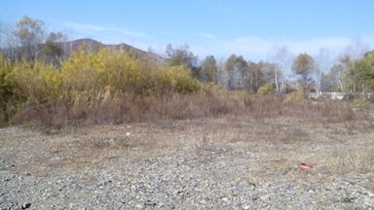
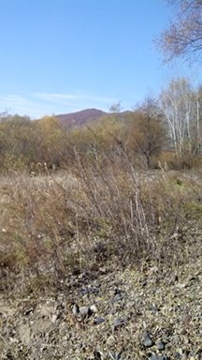
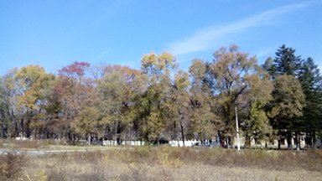
УКУТАНЫ МОЛОЧНОЙ ПЕЛЕНОЙ,
СПОКОЙНО СПЯТ В СЕДОМ ТУМАНЕ СОПКИ –
РОВЕСНИКИ ИСТОРИИ СЕДОЙ.

Slide 4
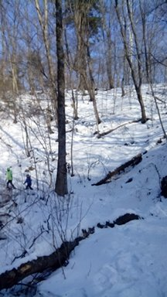
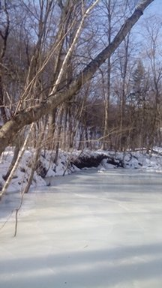
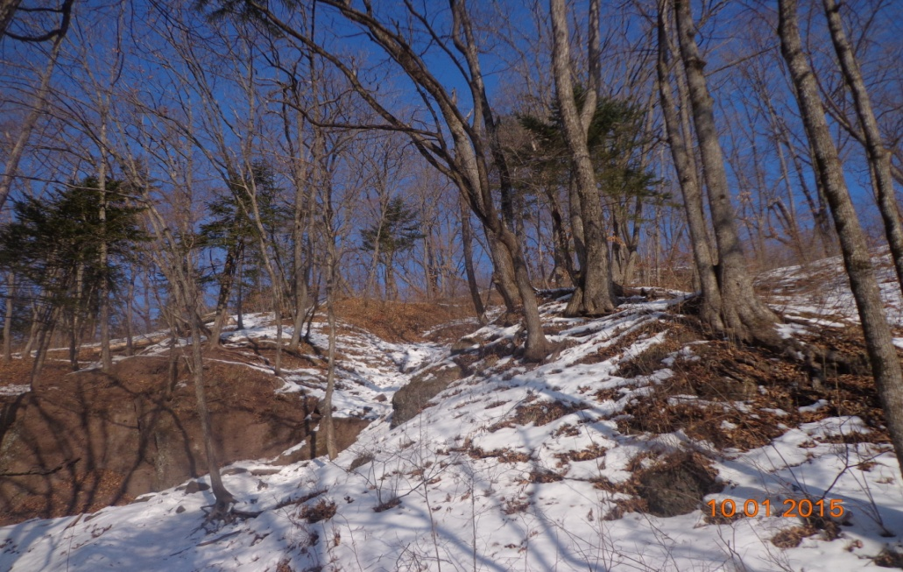
НЕЛАСКОВЫ, СУРОВЫ СОПКИ ЭТИ,
ПОРОЙ ИХ КРАСКИ БУДНИЧНО ПРОСТЫ,

Slide 5
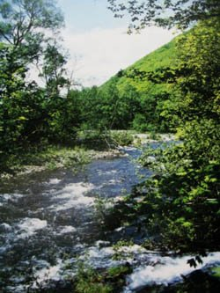
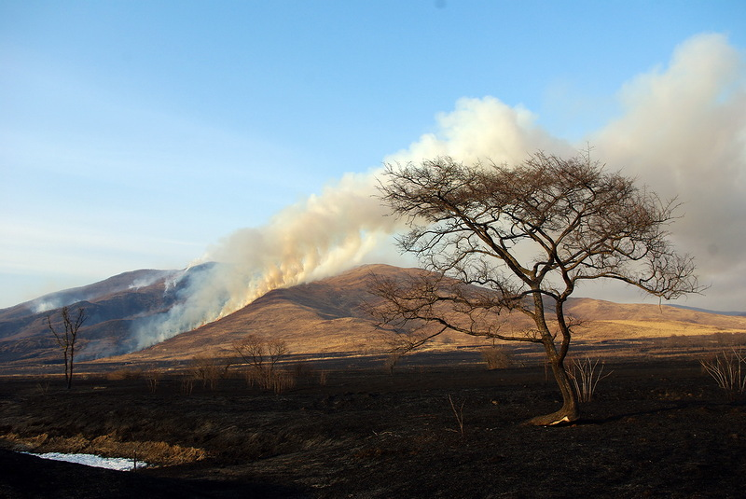
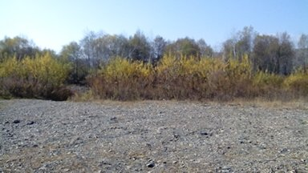
НЕ КАЖДЫЙ ГЛАЗ
ПОЭЗИЮ ЗАМЕТИТ

Slide 6
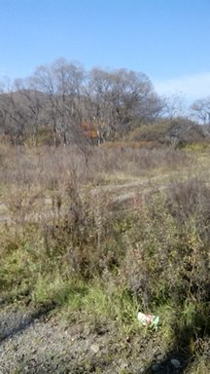
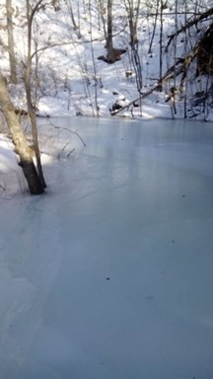
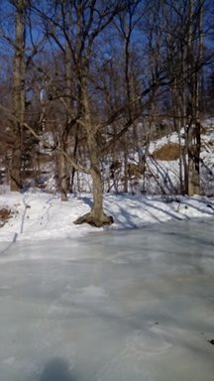
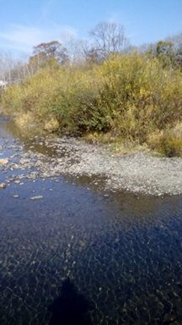
В ЧЕРТАХ НЕЯРКОЙ, СКРОМНОЙ КРАСОТЫ.

Slide 7
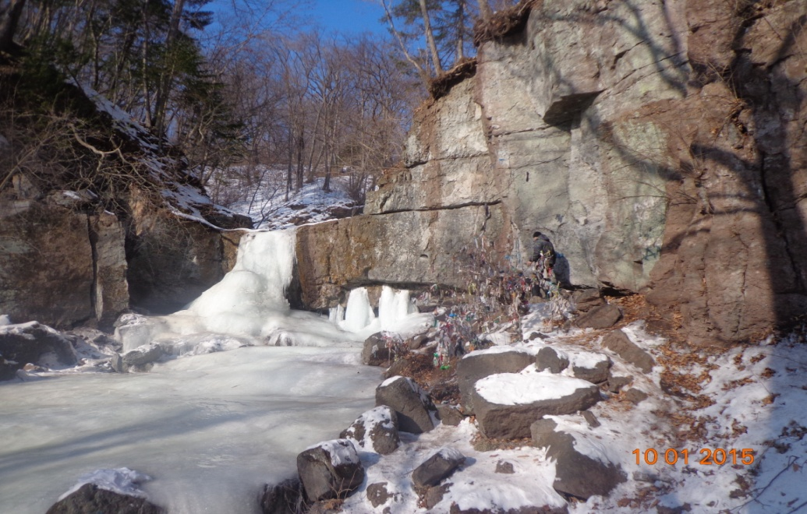
ЗДЕСЬ НАШИХ ДЕДОВ
СТРОГИЕ МОГИЛЫ,

Slide 8

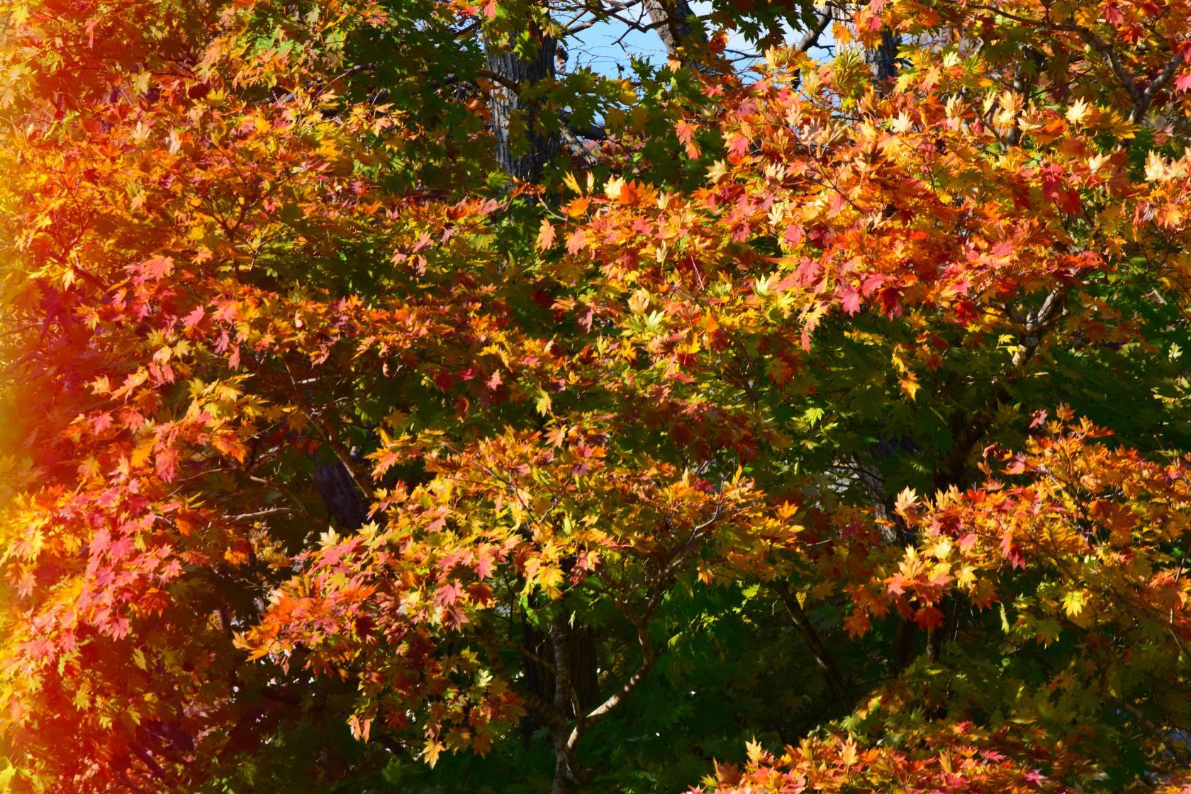
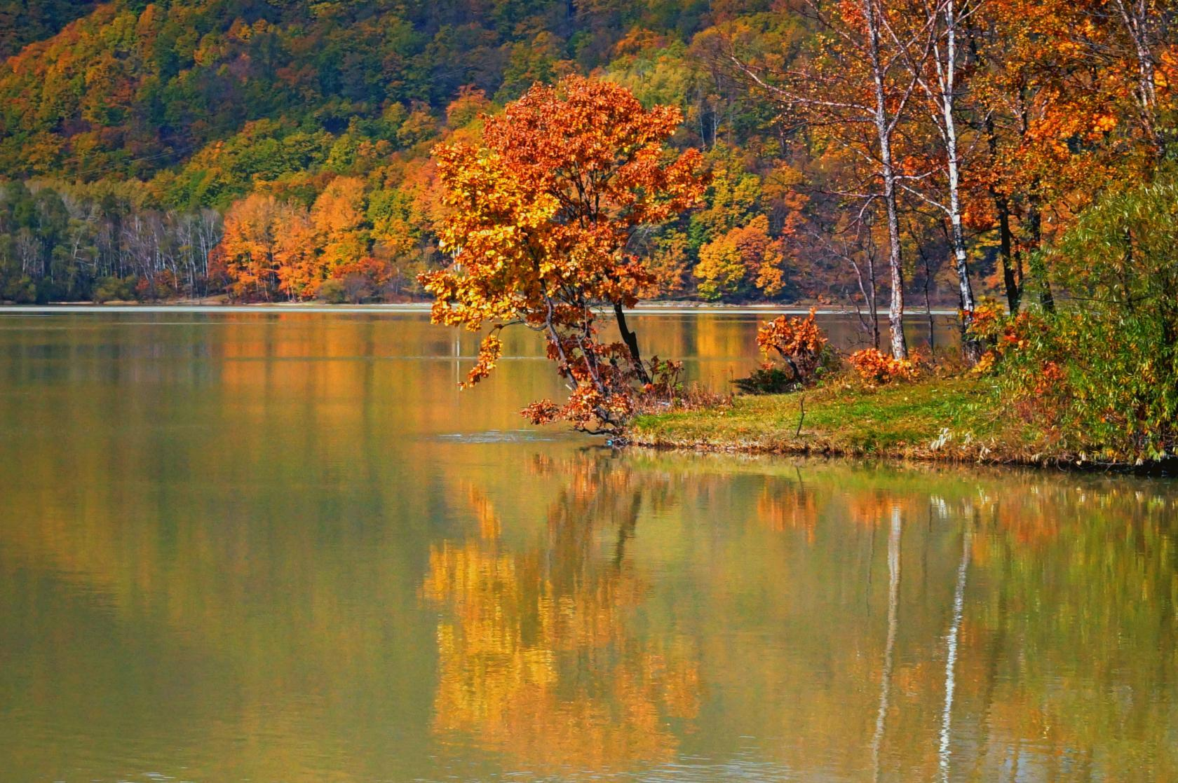
ЗДЕСЬ НАШЕ СЧАСТЬЕ,
ЗДЕСЬ НАШ ОБЩИЙ ДОМ,

Slide 9
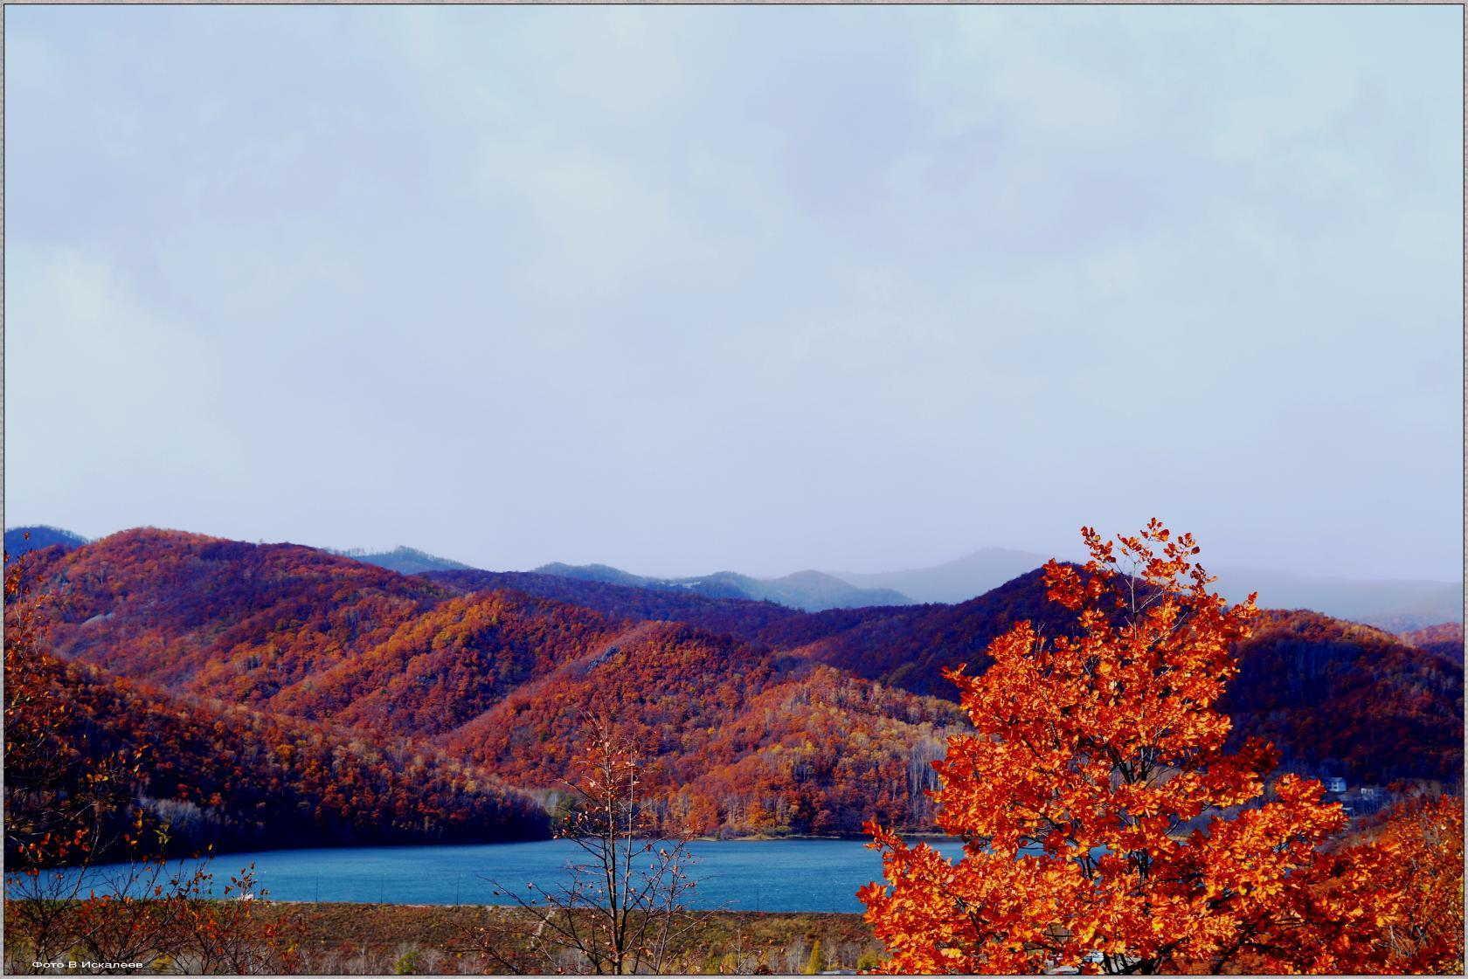
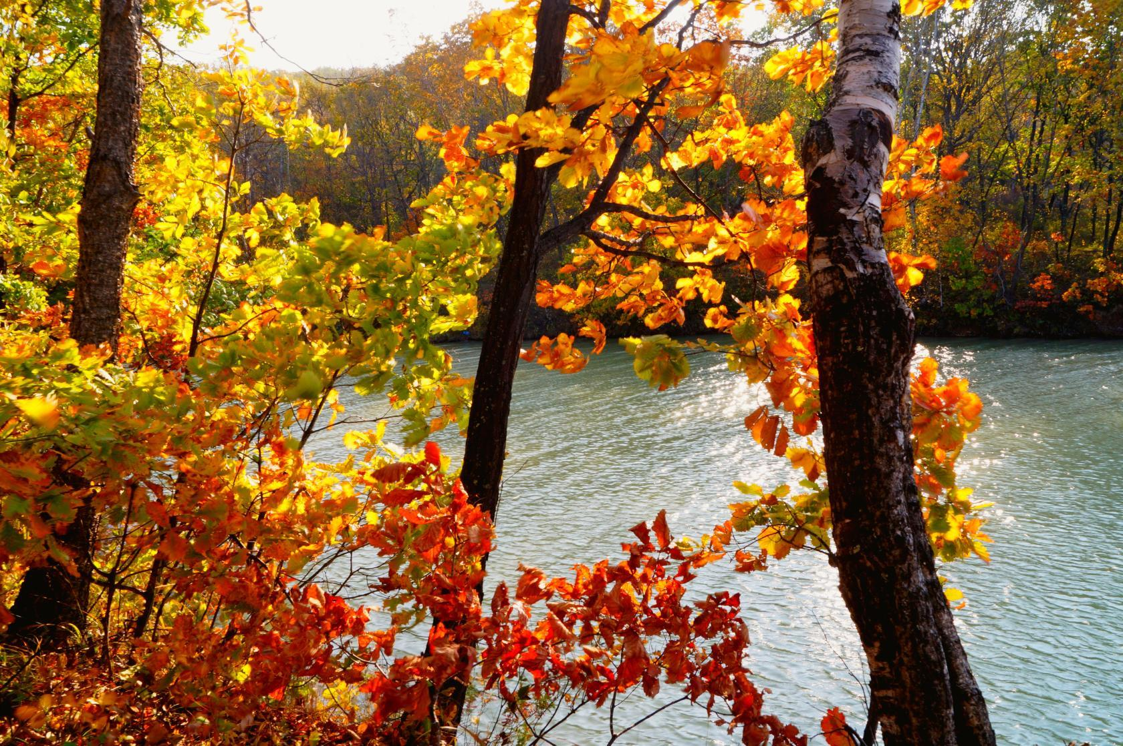
ВЕДЬ НЕ НАПРАСНО, ЛЮДИ,
КРАЙ НАШ МИЛЫЙ
МЫ НАШЕЙ МАЛОЙ РОДИНОЙ ЗОВЕМ.
С.В. КОВАЛЕВА

Slide 10
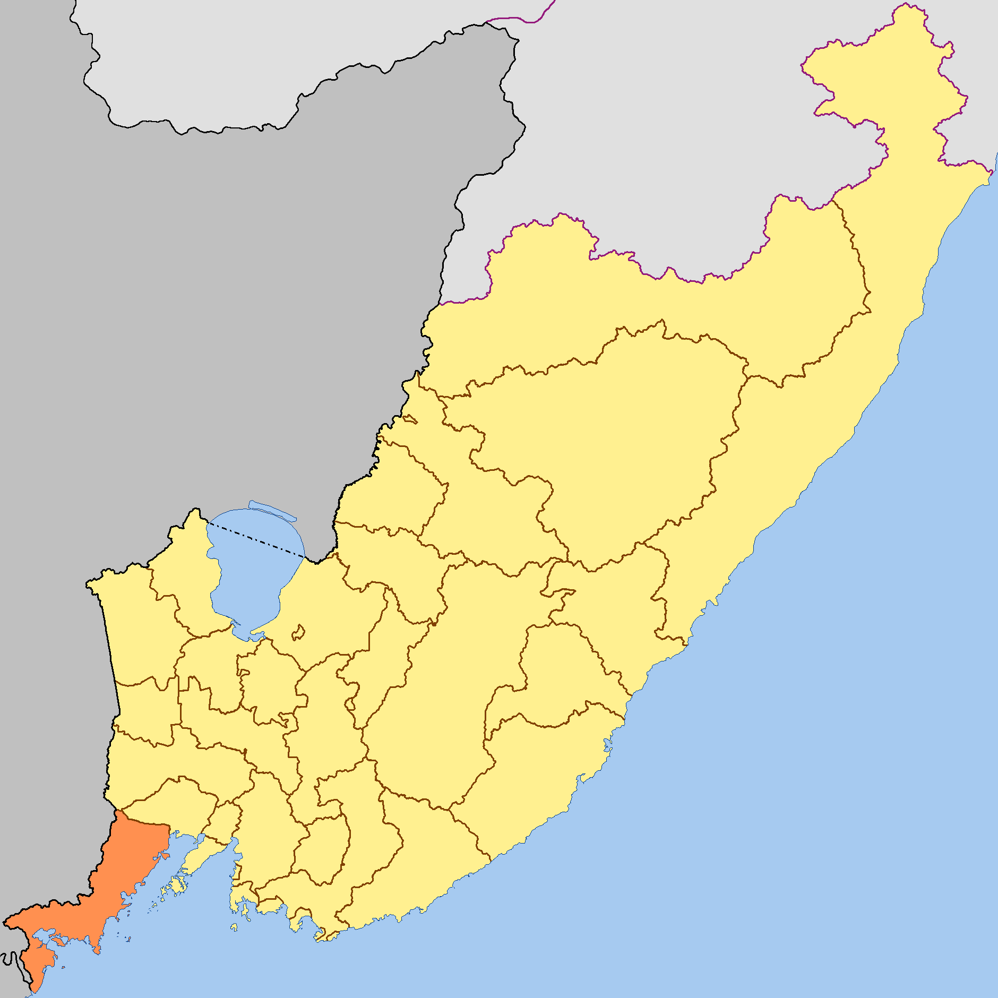


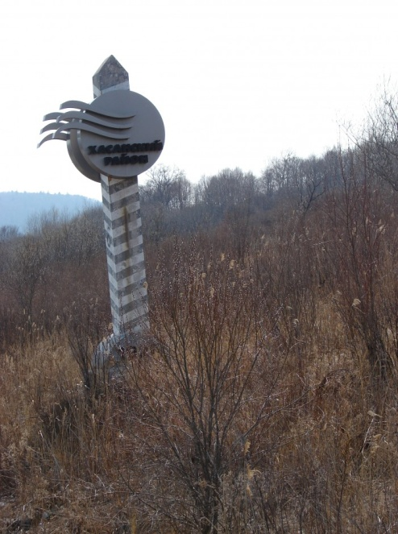
Хасанский район

Slide 11
Геральдическое описание и обоснование символики герба Хасанского муниципального района
В червленом поле на лазоревой, окаймленной серебром, волнистой оконечности - две зелёных остроконечных, правая из которых выше, сопки и выходящее из-за них золотое сияющее солнце (без изображения лица); и поверх границы оконечности - морской якорь того же металла. Фигуры герба символизируют историко-географические и экономико-политические особенности Хасанского муниципального района, и потому символика герба многозначна:
сопки – символизируют знаменитые сопки Заозерную и Безымянную;
встающее за сопками солнце – аллегория расположения района на восточных рубежах России, где жители района встречают новый день первыми. Солнце – символ жизни, тепла, света;
лазоревая оконечность, завершенная серебром – аллегория расположения района на берегах Японского моря, а также символ многочисленных озер, речек и водоемов;

Slide 12
якорь – аллегорически символизирует морские порты района, а также его экономическую направленность на развитие рыболовства и судоремонта. Якорь – символ надежды и спасения, прочности и безопасности, терпения и верности, символ профессий, связанных с водной стихией (моряков и рыболовов).
Червлень (красный цвет) – символ мужества, жизнеутверждающей силы, труда, красоты и праздника.
Лазурь - символ возвышенных устремлений, искренности, преданности, возрождения.
Серебро – символ чистоты, открытости, божественной мудрости, примирения.
Зеленый цвет символизирует весну, здоровье, природу, молодость и надежду.
Золото – символ высшей ценности, величия, богатства, урожая.

Slide 13

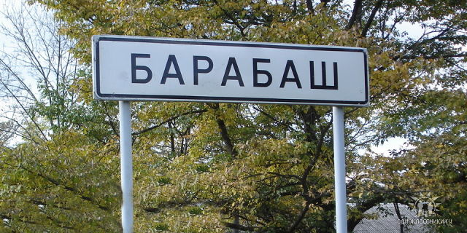
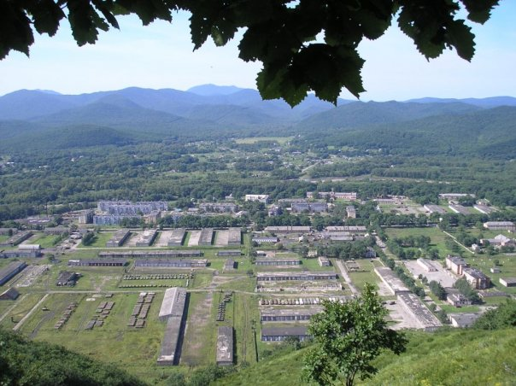


Slide 14


Герб и флаг Барабаша

Slide 15

Толкование ГЕРБА и ФЛАГА:
Село Барабаш основано в 1884 году, названо в честь генерала от
инфантерии, сенатора Барабаш Якова Фёдоровича (1838-1910),
Кедровые шишки с молодыми побегами в гербе символизируют богатство
и силу природы Приморского края.
Серебряный пояс отражает реку "Мангугай", что в переводе с
китайского означает "Спящий тигр". В настоящее время река Барабашевка
-одна из самых крупных в Хасанском районе и одна из важнейших нерестовых рек.
Два противоположно-плывущих лосося символизируют изобилие красной
рыбы и развитие Барабашского лососевого рыбоводного завода, который
выращивает мальков этих рыб.
Семь верхних зубцов пояса символизируют семь населенных пунктов,
входящих в состав Барабашского сельского поселения: села Барабаш,
Филипповка, Овчинниково, Занадворовка, Кравцовка, железнодорожная
станция Провалово и железнодорожный разъезд Барсовый.

Slide 16

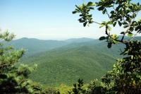
На территории Барабашского сельского поселения расположен национальный
парк «Земля леопарда». Главный охраняемый вид -дальневосточный леопард
или амурский барс -самый редкий подвид из семейства кошачьих. В геральдике барс олицетворяет храбрость, стремительность, активность.
Серебро символизирует чистоту и богатства водного бассейна реки Барабашевка.
Красный цвет символизирует Красную, а в дальнейшем Советскую
армию, которая продолжила важнейшую государственную задачу по
укреплению границы и защите дальневосточных рубежей страны,
Зелень -символ таежного богатства, плодородия, надежды, возрождения и здоровья.
Сочетание красного и зеленого цвета указывает на пограничный район»

Slide 17

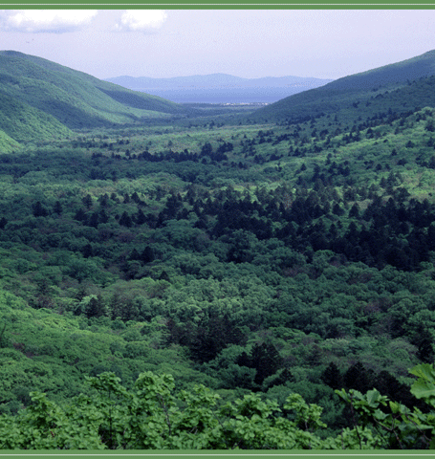
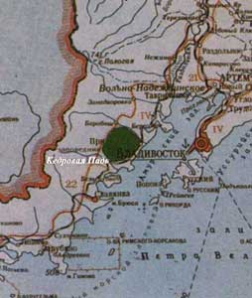

Slide 18
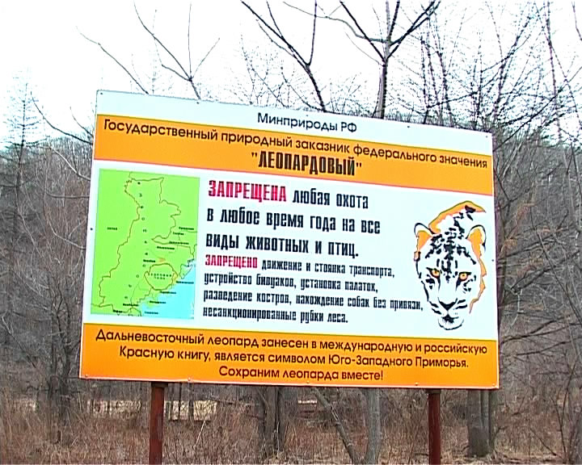
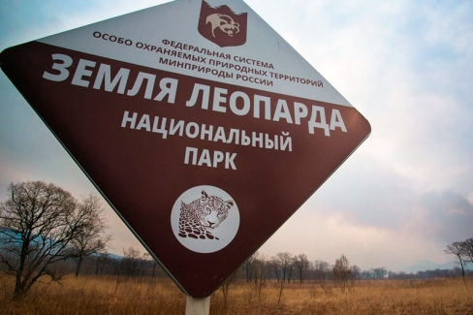
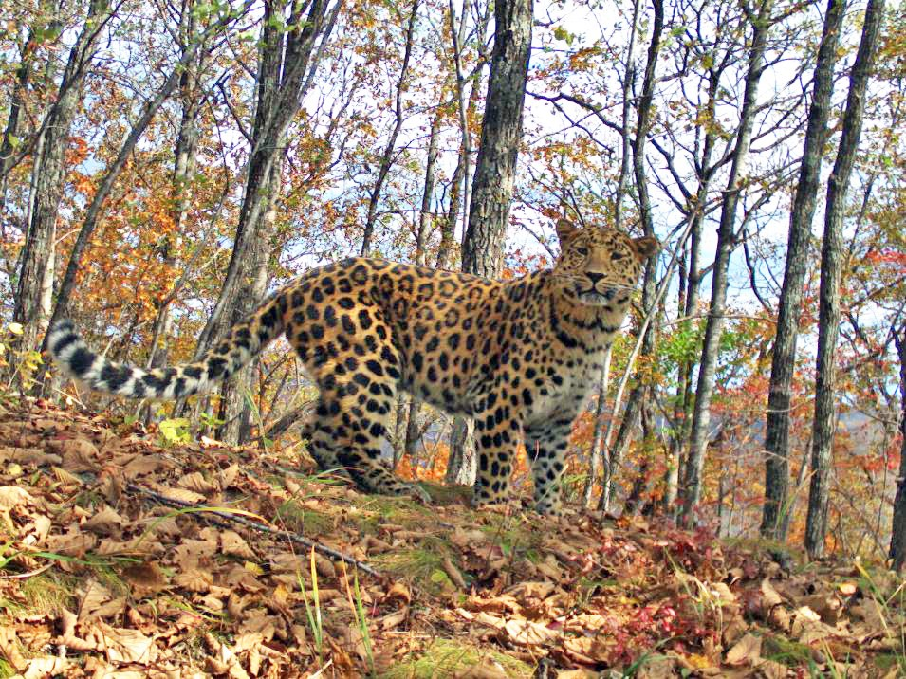


Slide 19

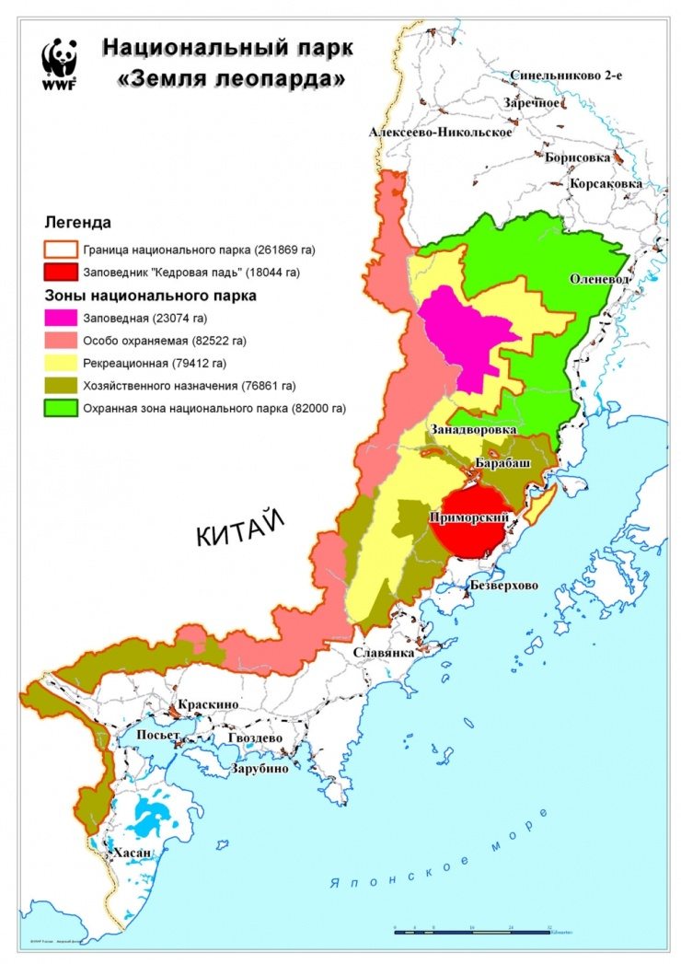


Slide 20
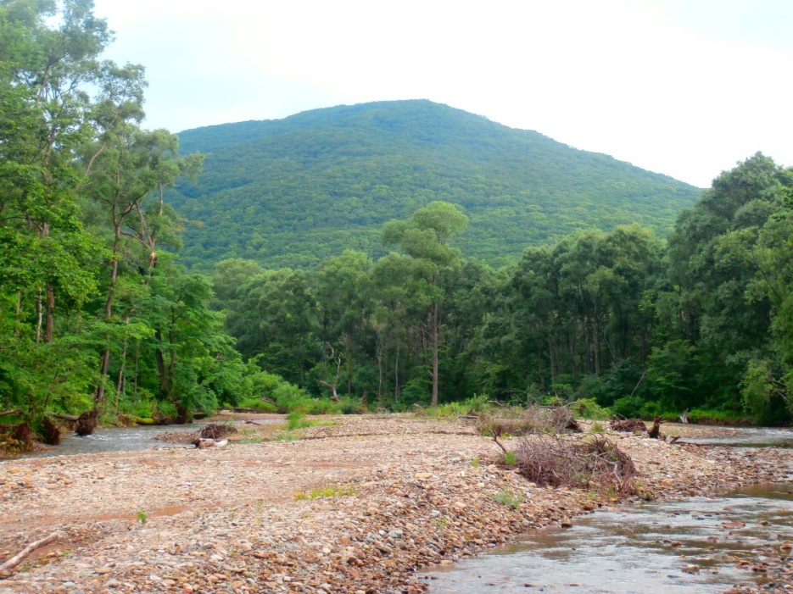
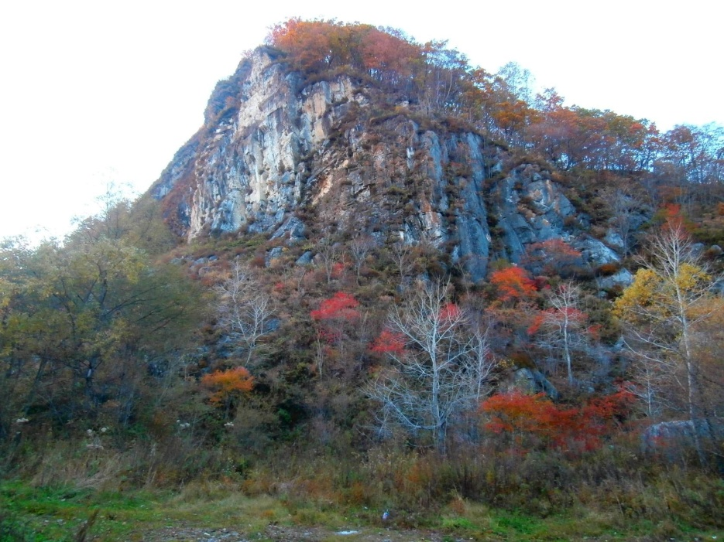

Slide 21


Slide 22
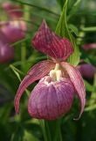
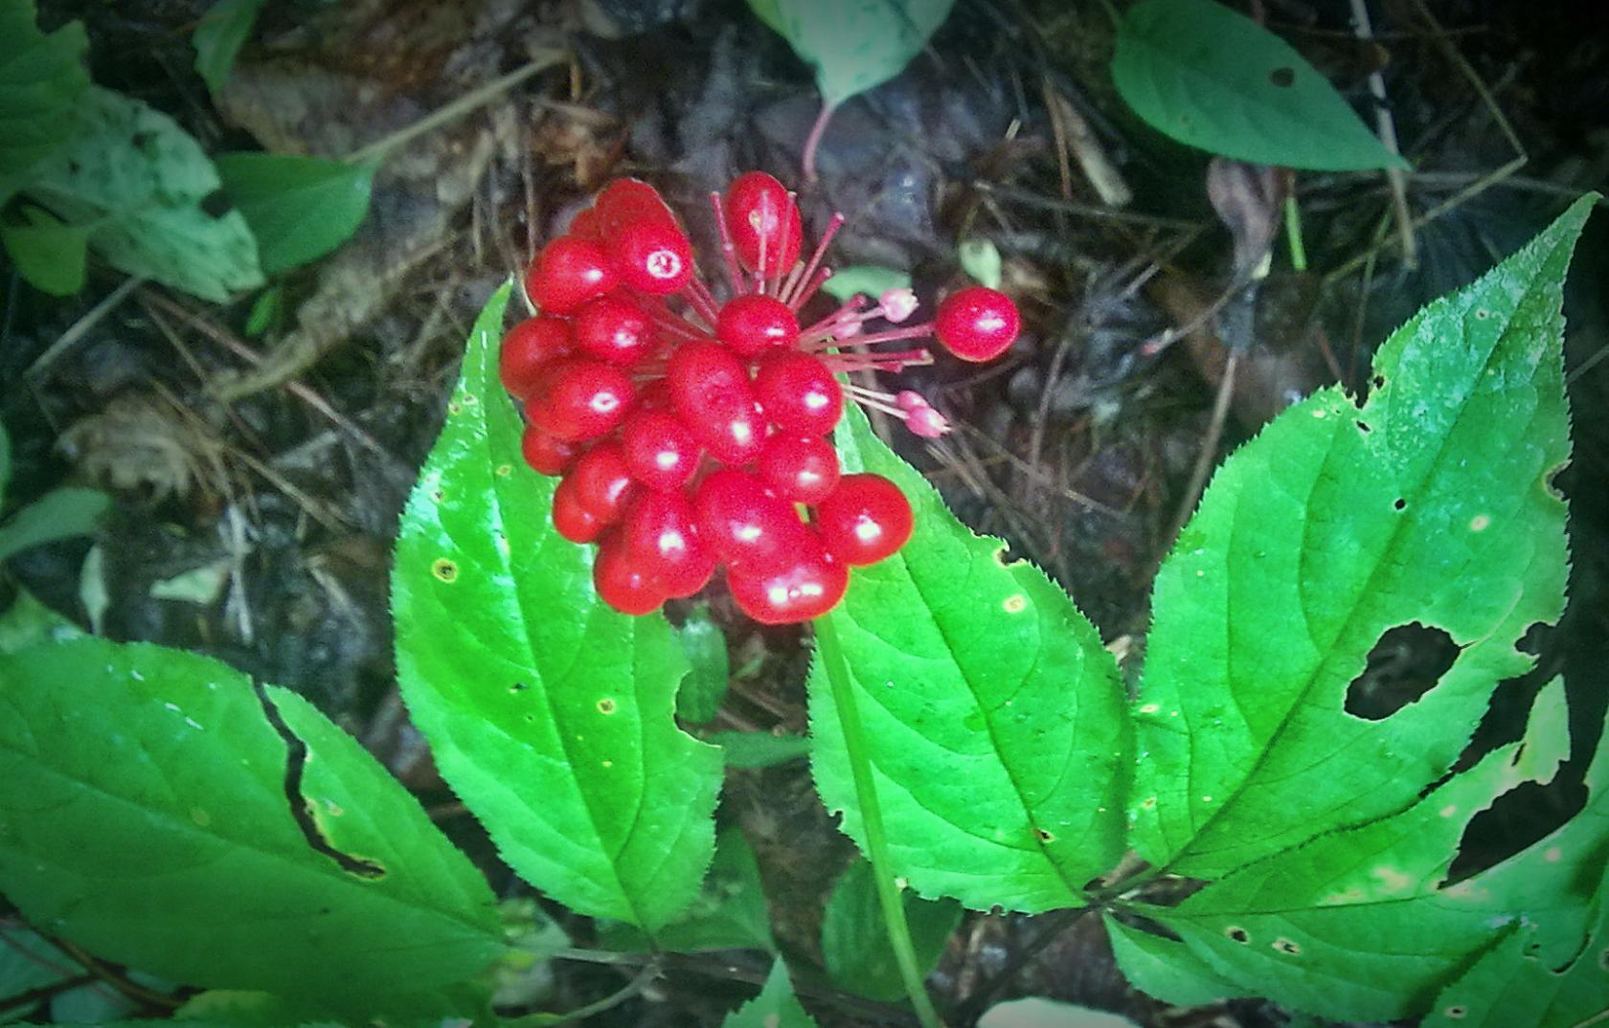
ВЕНЕРИН БАШМАЧОК (ОРХИДЕЯ)
ЖЕНЬ-ШЕНЬ

Slide 23
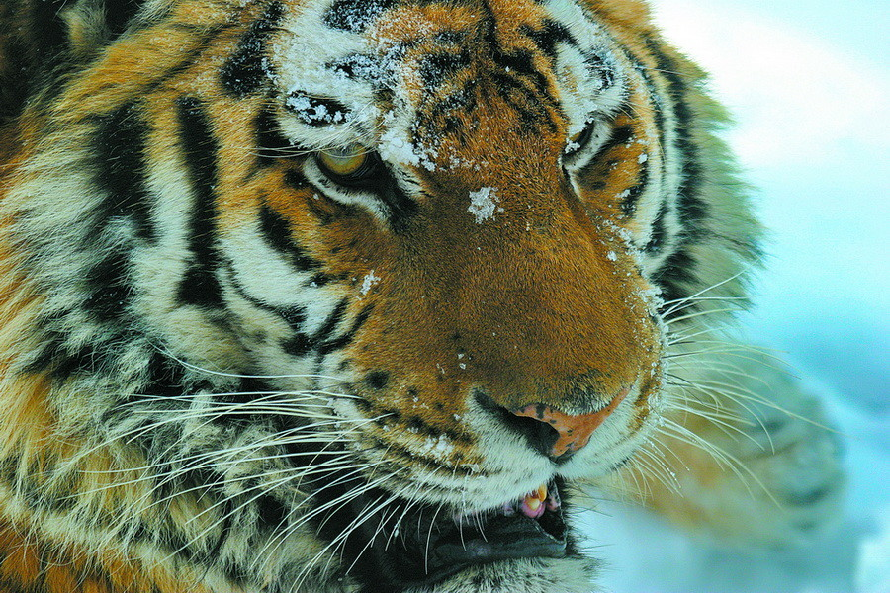
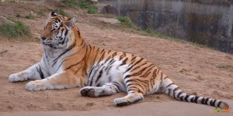
АМУРСКИЙ ТИГР

Slide 24
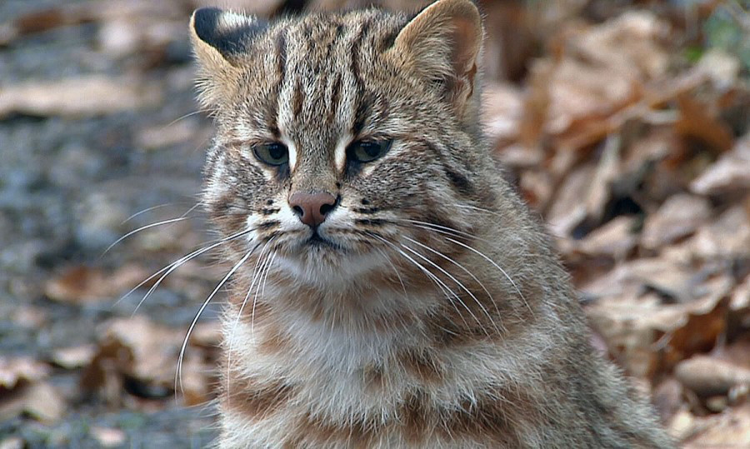
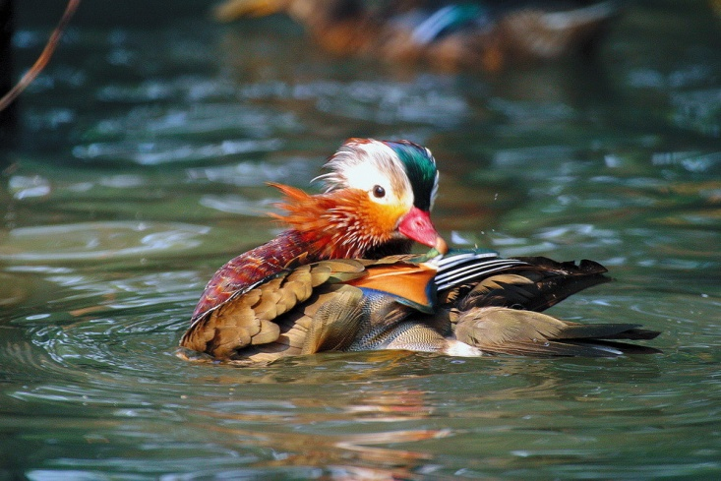
УТКА МАНДАРИНКА ЛЕСНОЙ КОТ

Slide 25
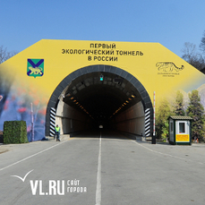
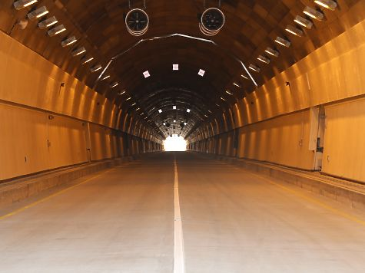
ПЕРВЫЙ ЭКОЛОГИЧЕСКИЙ ТОННЕЛЬ В РОССИИ

Slide 26
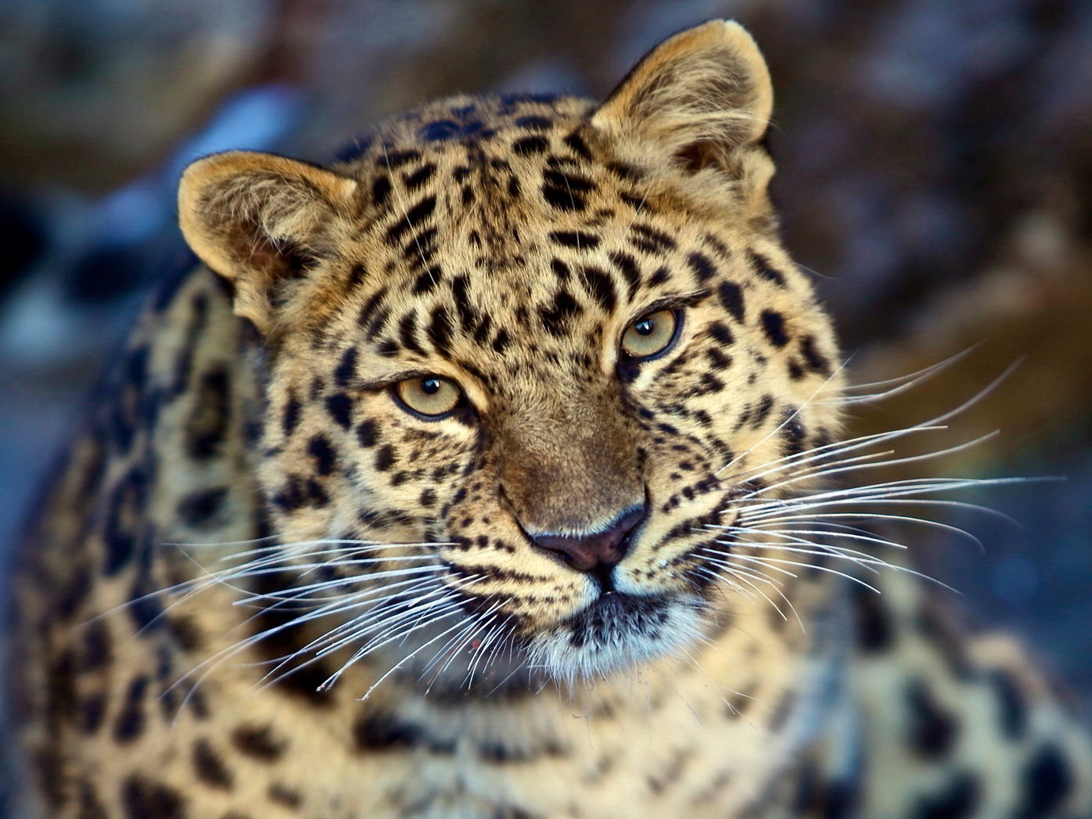
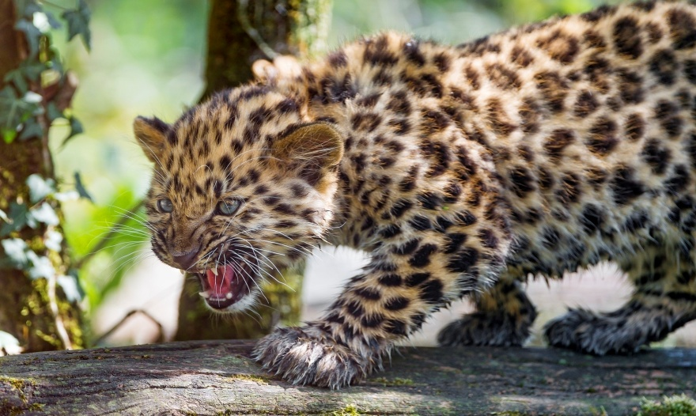
леопарды

Slide 27
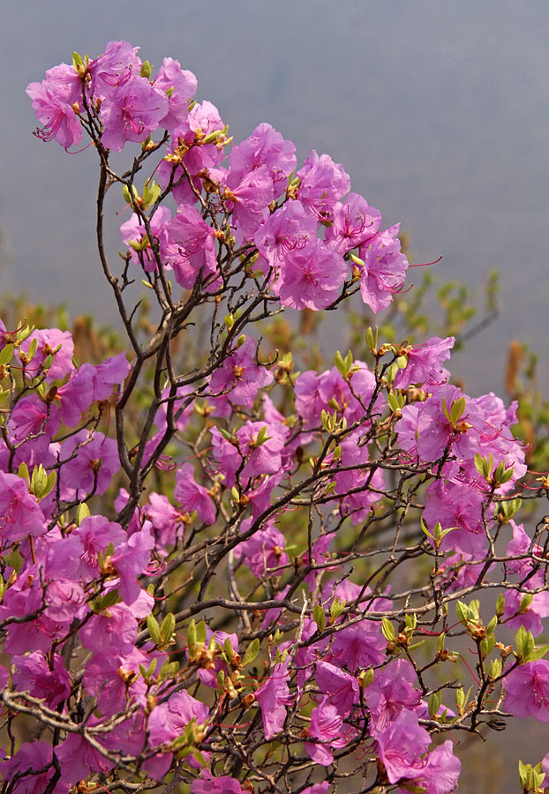
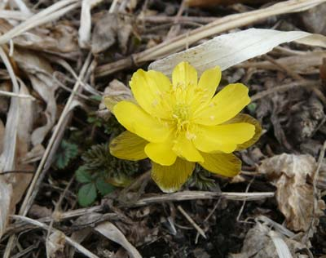
РОДОДЕНДРОН (БАГУЛЬНИК) АДОНИС

Slide 28
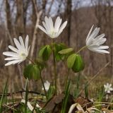
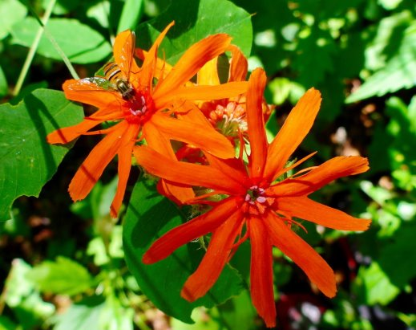
ЗОРЬКА СВЕРКАЮЩАЯ
(ЛИХНИС СВЕРКАЮЩИЙ)
ВЕНЕРИН БАШМАЧОК (ОРХИДЕЯ)
ВЕТРЕННИЦА

Slide 29
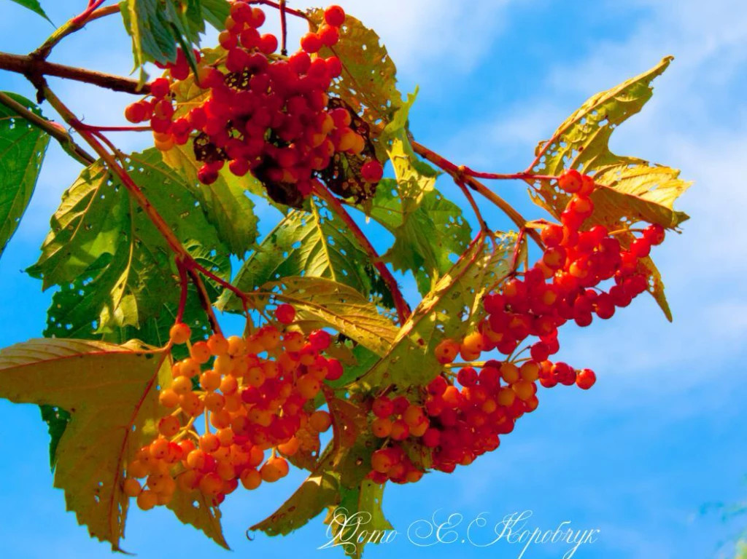
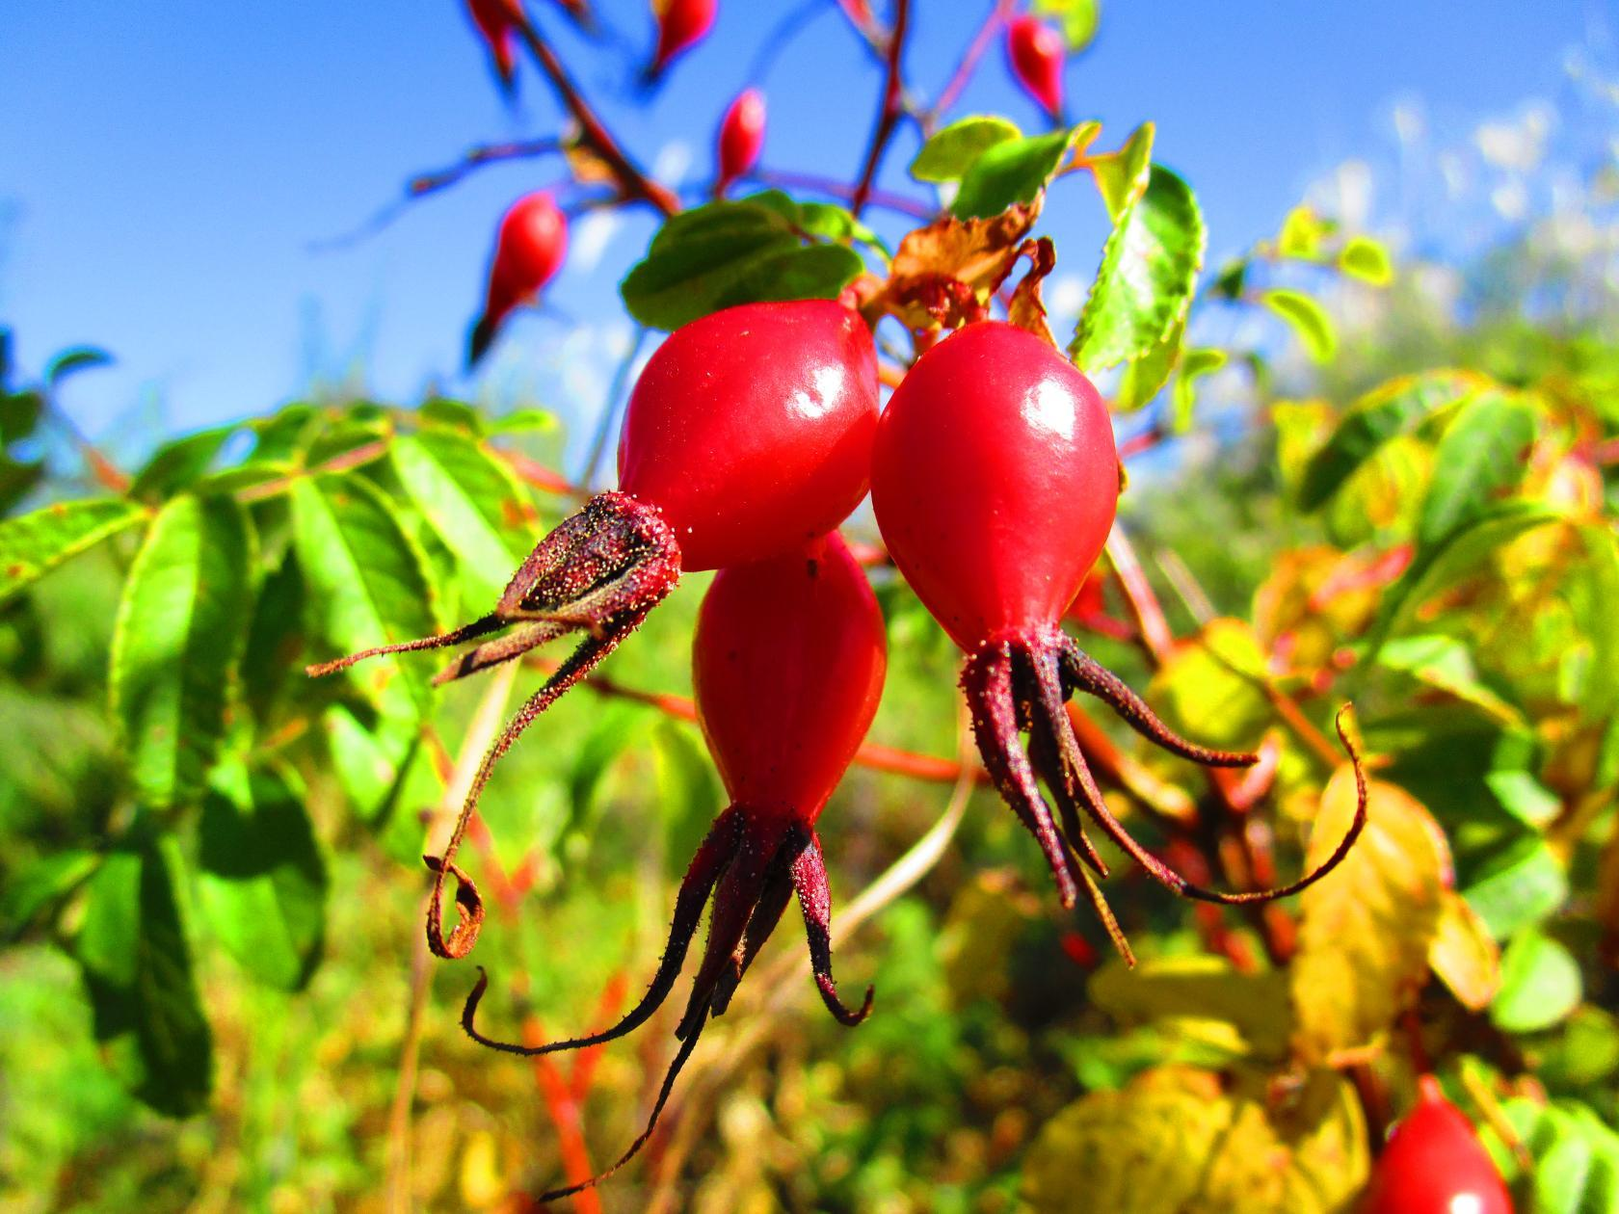
КАЛИНА ШИПОВНИК

Slide 30


МАХАОНЫ

Slide 31

Манжурский орех

Slide 32




ВЫСАДКА КЕДРОВ

Slide 33


ПАПОРОТНИК ЛИМОННИК

Slide 34


летяга манжурский заяц

Slide 35


РЫСЬ МЕДВЕДЬ

Slide 36




АИСТ ФАЗАН ЯСТРЕБИНЫЙ САРЫЧ СУТОРА

Slide 37


БУРУНДУК
ОЛЕНЬ

Slide 38



УДОД
БЕЛКА
ОРЛАН-БЕЛОХВОСТ

Slide 39

ЕНОТ

Slide 40

Известные земляки Хасанского района Светлана Викторовна Ковалева (1938-1998) – светлая, талантливая, неординарная женщина. Она вошла в историю Хасанского района теплым лучиком доброты и любви к людям. Нет, пожалуй, в районе человека, кто не знал, не читал бы ее непритязательных, трогающих до глубины души стихов. Так сложилась жизнь, что судьба пяти поколений семьи С. Ковалевой неразрывно связана с хасанской землей, где выросли ее родители, дети, двое внуков. Обучаясь на заочном отделении Томского университета, Светлана Викторовна работала учителем начальных классов. Затем девять лет преподавала в школе рабочей молодежи п. Краскино. В районном отделе народного образования – с 1969 года. За активную поэтическую деятельность награждена почетными грамотами, значками. Является неоднократным победителем творческих конкурсов, проводимых газетами “Боевая вахта” и “Красное знамя”, лауреат краевого конкурса чтецов-95..

Slide 41


СПАСИБО ЗА ВНИМАНИЕ

